Slide 1
AEL
PROJECT REPORT · V1
AEL 2.0
AI 编码治理层
让 AI 写的每一行代码，都能被追溯、约束、解释与交接。
BLACK BOX
+GATE
本地优先 · Tauri 2 + Rust + SQLite + React
2026.09 · 第一版汇报
Notes:
本页基于 AEL 项目 README、当前 ael2 分支与项目 UI mockups。
GitHub: https://github.com/Obito1037/ael

Slide 2
01 · BRANCH AUDIT
先选对基线：ael2 适合演示，main 保留功能底座
我们先检查了 GitHub 的两个分支，再决定 PPT 与产品叙事采用哪一条线。
main
04d238f
ael2
0cb9b3a
完整 2.0 代码底座
可演示的产品基线
66 个 Tauri IPC 命令
9 个前端视图
后端治理引擎、PTY、SQLite schema v4 均已进入代码
界面较早，仍偏功能型工作台
保留同一套 66 个 IPC 命令
新增 Agent 中心：Provider / 配置文件 / MCP
10 个视图，重做暖纸工作台与记忆治理 UI
补上 Windows 原子替换与备份路径
选用
结论
PPT 以 ael2 的 UI 作为呈现基线，以 main 的完整后端契约作为功能底座；不把“有界面”误写成“已完成无限并行”。
AEL 2.0 · BRANCH DECISION
02
Notes:
来源：GitHub 仓库 https://github.com/Obito1037/ael；本地命令 git ls-remote --heads；当前工作区 git branch / git log。
审计事实：main=04d238f，ael2=0cb9b3a；两分支均注册 66 个 IPC 命令，ael2 多出 AgentHub.tsx，前端从 9 个视图扩展为 10 个视图。

Slide 3
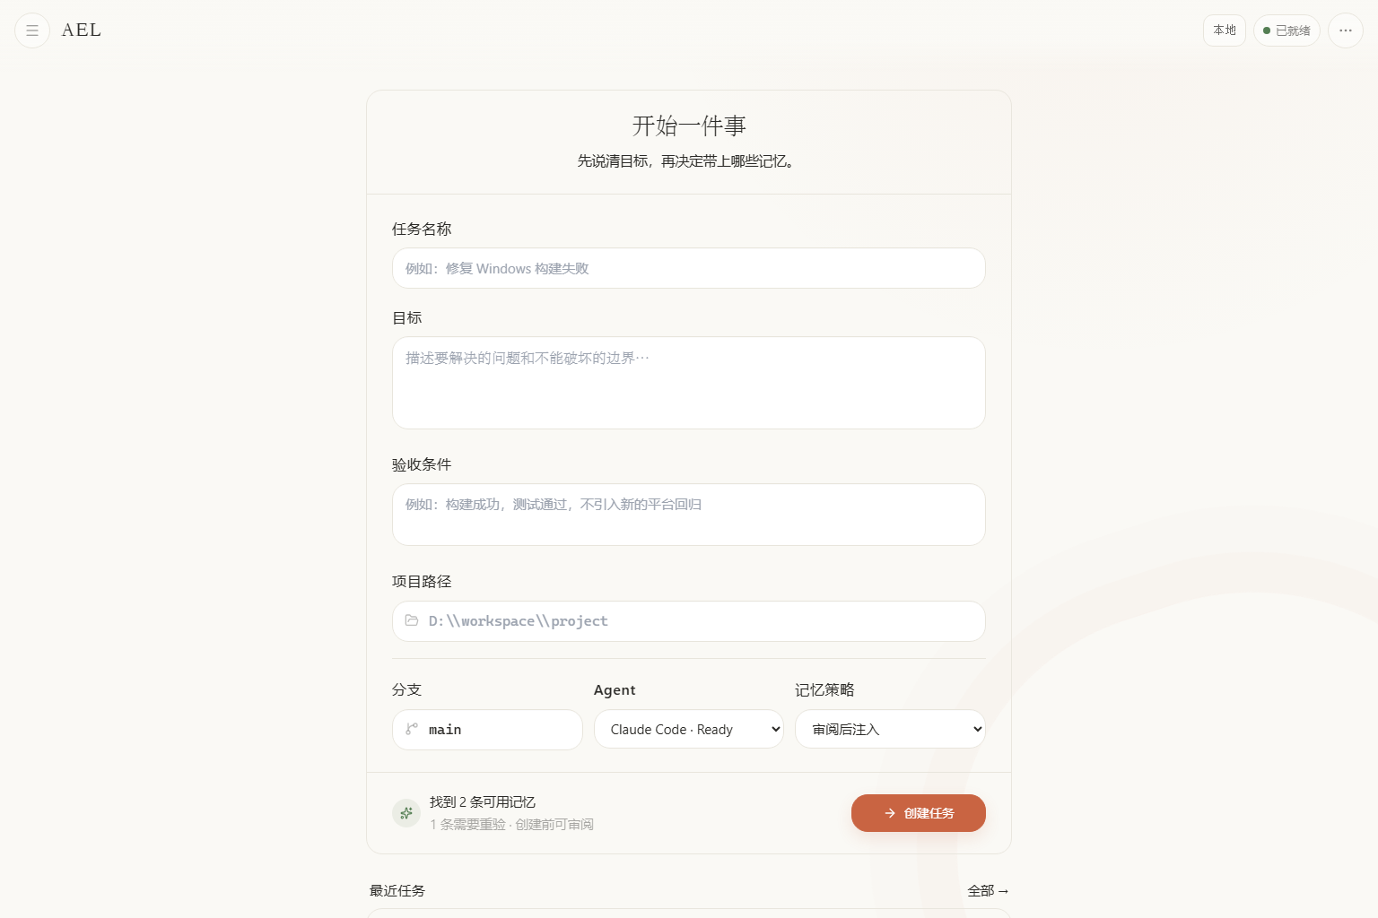
02 · IMPLEMENTATION REALITY
现在的 AEL，已经不是一张产品概念图
当前分支具备可运行的前后端闭环；功能边界也需要被明确标注。
66
10
Tauri IPC 命令
前端视图
v4
40
SQLite schema
Rust 测试通过
已验证
tsc 通过 · Vite build 通过 · schema 18/18 · Playwright smoke 1/1
待加强
真实 git worktree 并行隔离、更多 Windows 真机场景与外部 MCP/API 集成仍需补齐。
AEL 2.0 · IMPLEMENTATION REALITY
03
Notes:
截图素材：design/mockups/dwell-inspired-v1/runtime-v3-final-overview.png。
验证来源：ael2 当前工作区的 cargo test、tsc、vite build、contracts/validate_schema.py、Playwright smoke。
边界来源：搜索 src-tauri/src 与 contracts 中的 git worktree / worktree 实现，当前仅有启动上下文中的仓库对齐文字，未发现自动 worktree 创建器。

Slide 4
03 · WHY AEL
AI 能写代码，但团队仍然缺少一层治理
问题不在“有没有 Agent”，而在“能不能把 Agent 的行为变成可复用资产”。
01
02
03
工具各自为政
同一个错反复犯
接手需要重讲
不同 Agent 各有 CLI、配置、Provider 与终端，上下文分散在个人环境里。
错误没有稳定签名，经验没有保鲜期，换模型或换人就重新踩坑。
任务目标、证据、决策与风险散落在聊天里，换会话就丢失连续性。
AEL 的任务边界：把 Agent 执行变成一条有证据、有护栏、有记忆的本地工作流。
AEL 2.0 · PROBLEM
04
Notes:
内容基于 AEL README、design/REWRITE-2.0.md 与现有产品闭环。此页是产品问题定义，不引用外部市场统计。

Slide 5
04 · CORE LOOP
AEL 把一次编码任务，变成可回放的治理闭环
每一环都留下结构化数据，下一次任务才能复用上一轮的判断。
01
02
03
04
05
定义任务
启动 Agent
实时治理
沉淀证据
复用与交接
目标 / 验收 / 仓库
PTY / Prompt / Context
Gate / Budget / Redact
Events / Transcript
Memory / Brief / AHP
一次任务结束，不是“聊天结束”，而是成为下一次 Agent 的输入。
AEL 2.0 · CORE LOOP
05
Notes:
流程基于当前实现的 tasks / task_events / agent_sessions / terminal_chunks / skills / failures / policy_decisions / handover / briefs / adrs 数据与命令。

Slide 6
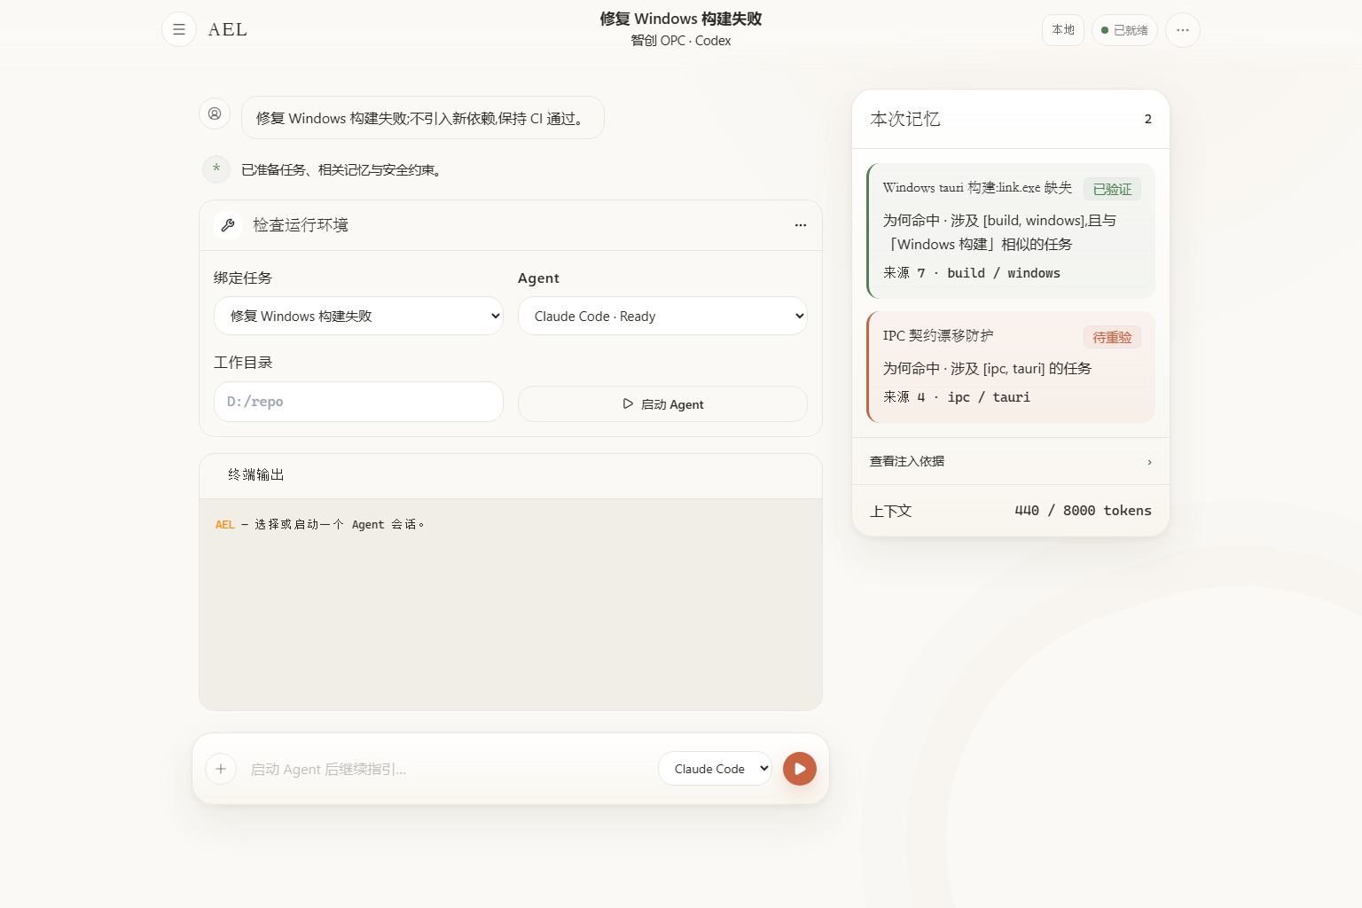
05 · RETAINED KERNEL
1.0 的经验层内核仍在，2.0 只是把出口接出来
PTY 执行、证据链、finalize、经验库与约束注入，是 AEL 的基础发动机。
PTY 执行
保留交互式 CLI 行为，实时落库 transcript
证据链
step / error / fix / verification / decision
finalize
从任务事件提炼 draft Skill 与 Failure
约束注入
相似任务开始时自动带上历史护栏
AEL 2.0 · EXPERIENCE KERNEL
06
Notes:
截图素材：design/mockups/dwell-inspired-v1/runtime-v3-workbench.png。
实现来源：src-tauri/src/agent、engine/finalize.rs、engine/guard.rs、adapter、db schema v4。

Slide 7
06 · FOUR EXITS
2.0 的四个出口，分别解决审阅、追责、控制与理解
一个内核，四种不同的组织能力。
①
②
③
④
Review Brief
Agent Blame
Runtime Gate
Live ADR
审得过来
追得到责
管得住手
读得懂 Why
千行 diff → 一页证据
任意一行代码 → 决策现场
危险命令 → 人工裁决线
decision 事件 → 活文档
治理能力从“事后复盘”前移到“事中可控”。
AEL 2.0 · FOUR EXITS
07
Notes:
四个出口对应 README 中的 Review Brief、Agent Blame、运行时海关、活文档 ADR；横向机制另见后续页面。

Slide 8
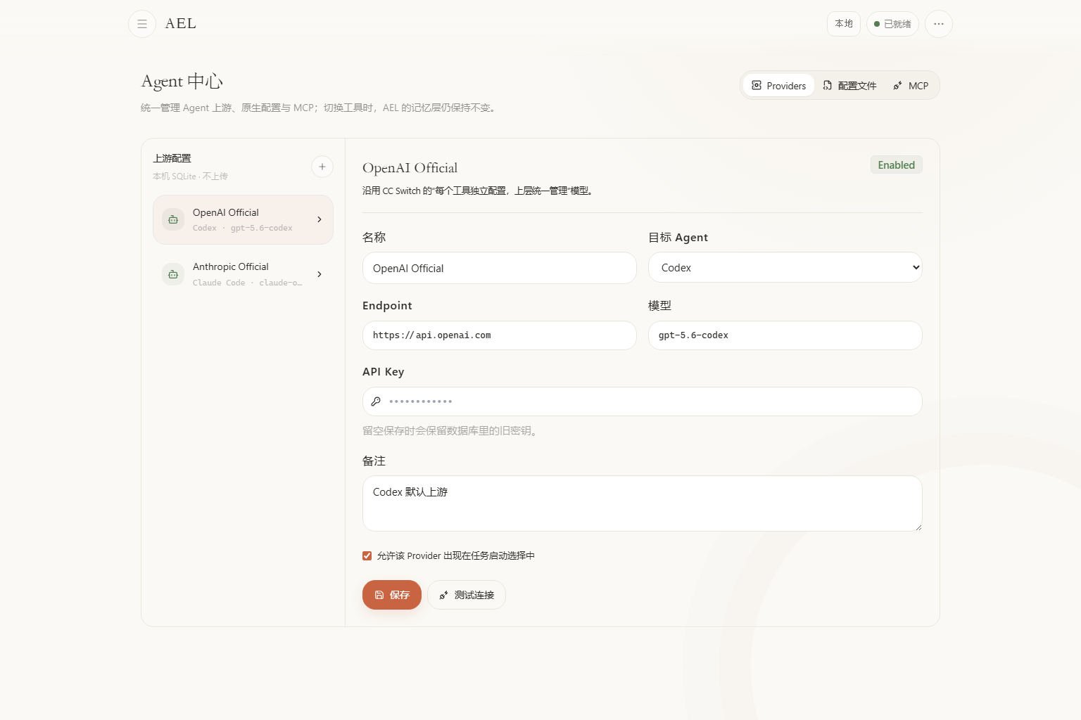
07 · AGENT HUB
Agent 中心：把连接层统一，记忆层保持不变
切换 Codex、Claude Code、Gemini、OpenCode 或 Shell，不再切换整套工作习惯。
Provider
统一 endpoint / model / key / 目标 Agent
配置文件
固定目标、备份后写入、同目录原子替换
MCP Server
保存本地工具连接与启用状态
Agent Runtime
PTY 会话、上下文、token、workspace lock
AEL 2.0 · AGENT HUB
08
Notes:
截图素材：design/mockups/dwell-inspired-v1/runtime-v3-agent-hub.png。
代码来源：src/views/AgentHub.tsx、src-tauri/src/agent/config.rs、commands/provider.rs、commands/agent.rs。
注意：MCP 在当前版本主要是本地配置层；contracts/INTEGRATION-POINTS.md 中 External API / MCP 深度集成仍标为 Reserved。

Slide 9
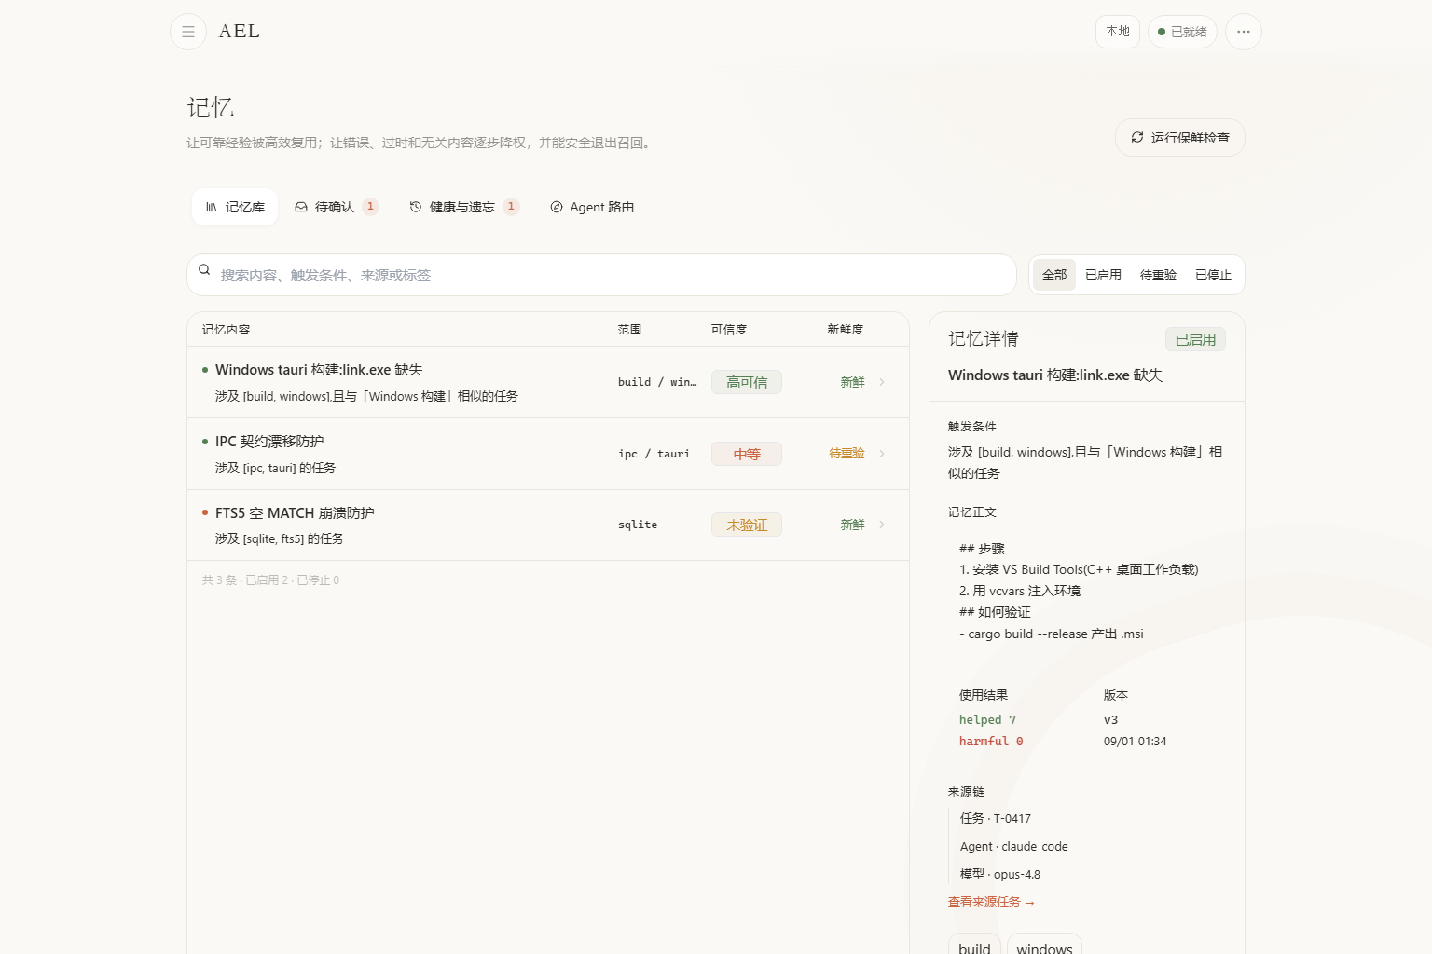
08 · MEMORY SYSTEM
经验不是收藏夹，而是带保鲜期与战绩的治理资产
AEL 同时记录成功经验与失败约束，并允许经验降级、复验与路由。
Skill
成功经验
active / draft / deprecated
Failure
失败模式
signature + guard_rule
Freshness
经验保鲜
fresh / needs_revalidation
Route
智能路由
按目标 / 标签推荐 Agent
模型换代 → 自动降级待重验，而不是盲目继续注入。
AEL 2.0 · MEMORY
09
Notes:
截图素材：design/mockups/dwell-inspired-v1/runtime-v3-memory.png。
实现来源：models.rs 中 Skill / Failure / Freshness / AgentRecommendation；engine/route.rs、freshness.rs、guard.rs；src/views/Memory.tsx。

Slide 10
09 · RUNTIME GATE
运行时海关：规则不会因为模型忘记上下文而失效
PTY 坐在 Agent 与 Shell 之间，对输入逐行裁决，对输出实时扫描。
Agent 输入
Policy
regex
裁决
人工
账本
rm -rf /
destructive_fs
hold
放行 / 拦截
policy_decisions
$ rm -rf /
HOLD
destructive_fs · 破坏性文件删除
每次放行 / 拦截都进入 policy_decisions；预算熔断与 transcript 脱敏也在同一条运行时链路。
AEL 2.0 · RUNTIME GATE
10
Notes:
实现来源：engine/policy.rs、engine/redact.rs、agent/mod.rs、commands/policy.rs、contracts/policy-default.toml。
当前 UI 中的命令试判可将 rm -rf / 判定为 hold / destructive_fs；该结果来自 ael2 浏览器 mock 与后端策略测试。

Slide 11
10 · REVIEW OUTPUTS
从一次任务，自动编译出可审阅的结果
Review Brief 给人看，ADR 给团队读，Skill / Failure 给下一次 Agent 用。
Review Brief
Live ADR
目标 / 关键决策 / 被拦截错误 / 验证 / 风险
为什么这样做 / 影响范围 / 后果 / 来源事件
brief.md
ADR-xxxx.md
Skill
Failure
触发条件 / 步骤 / 验证 / 使用成败
稳定签名 / 根因 / 修复 / Guard 规则
skills
failures
finalize 的默认策略：先 draft，人工确认后再 active，避免经验库被噪声污染。
AEL 2.0 · COMPILED OUTPUTS
11
Notes:
实现来源：engine/finalize.rs、engine/brief.rs、engine/adr.rs、db/skill.rs、db/failure.rs、db/adr.rs；README 中的 finalize 约束。

Slide 12
11 · ACCOUNTABILITY
代码行可以回到决策现场，任务可以零上下文交接
AEL 把“谁改的”和“为什么改的”连在一起。
Agent Blame
AHP handover.zip
line → commit → task → event → ADR
导出后，另一个 Agent 读完即可继续
manifest.json
src/gate.rs:42
AEL-Task: T-0417
decision event
ADR-0023
handover_prompt.md
brief.md
adr/
evidence/
目标 · 仓库 commit / branch · 证据链 · 坑与决策 · 下一步
AEL 2.0 · ACCOUNTABILITY & HANDOVER
12
Notes:
实现来源：engine/blame.rs、db/blame.rs、handover/pack.rs、handover/unpack.rs、handover/schema.rs。
AHP = AEL Handover Package，当前 schema v1。

Slide 13
12 · ARCHITECTURE
四层架构，把行为、证据与治理状态放在同一条链上
前端负责工作流，Tauri IPC 负责边界，Rust 负责运行时与规则，SQLite 负责可回放数据。
Frontend
React 19 · Tailwind · xterm
10 views · warm paper UI
Tauri IPC
66 commands · events
typed boundary · realtime streams
Rust engine
agent / policy / guard / brief / blame / adr
PTY · gate · redact · route
SQLite v4
tasks · events · skills · failures
sessions · policies · ADRs · commits
~/.ael → ael.db · backups/ · skills/ · handovers/ · briefs/ · policy.toml · settings.json
AEL 2.0 · ARCHITECTURE
13
Notes:
实现来源：README 架构图、src-tauri/src/lib.rs、contracts/schema.sql、src-tauri/src/agent、engine、db、handover、src/App.tsx、src/types.ts。

Slide 14
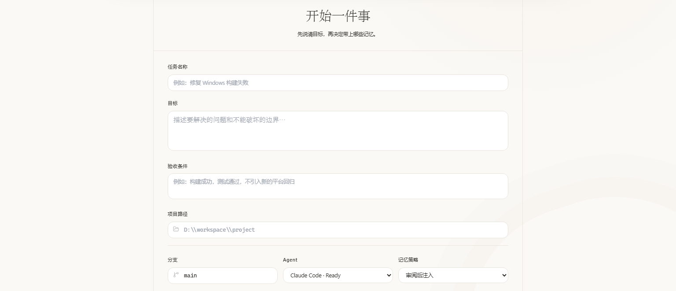
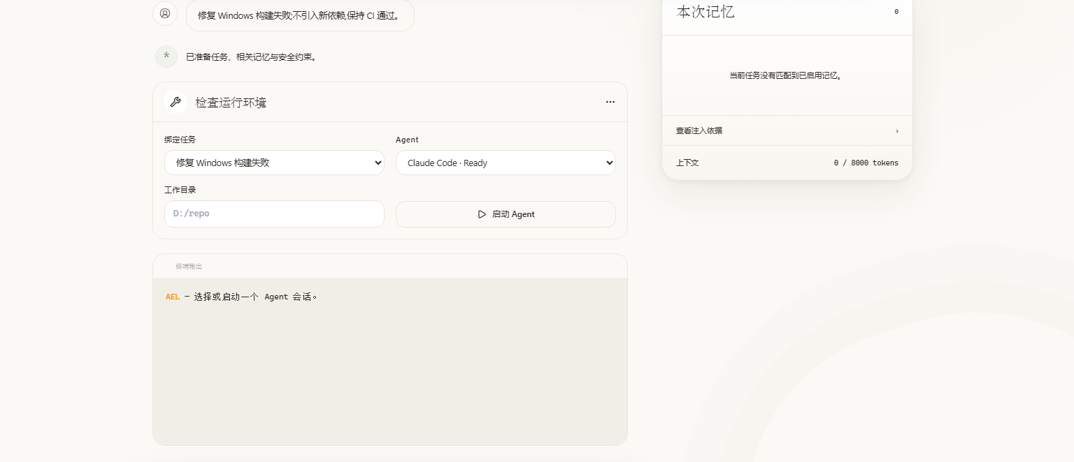
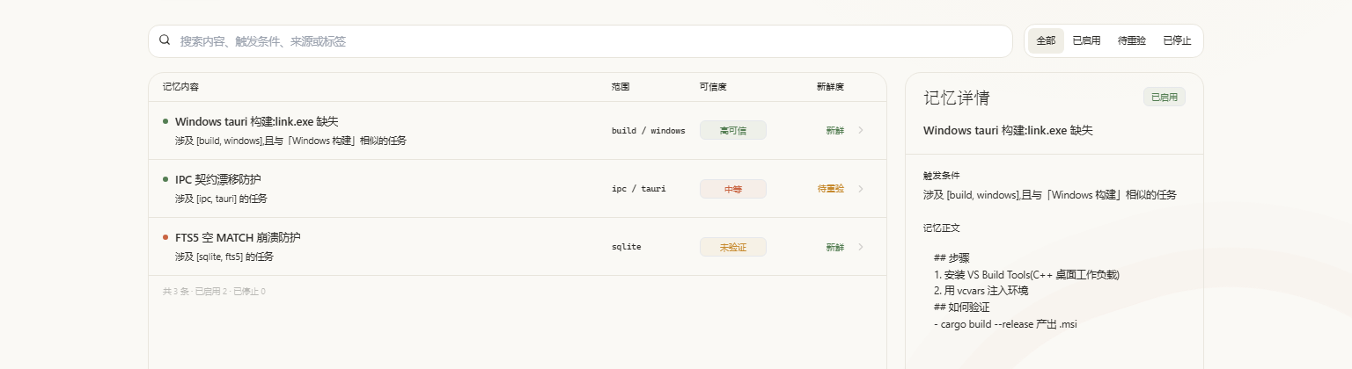
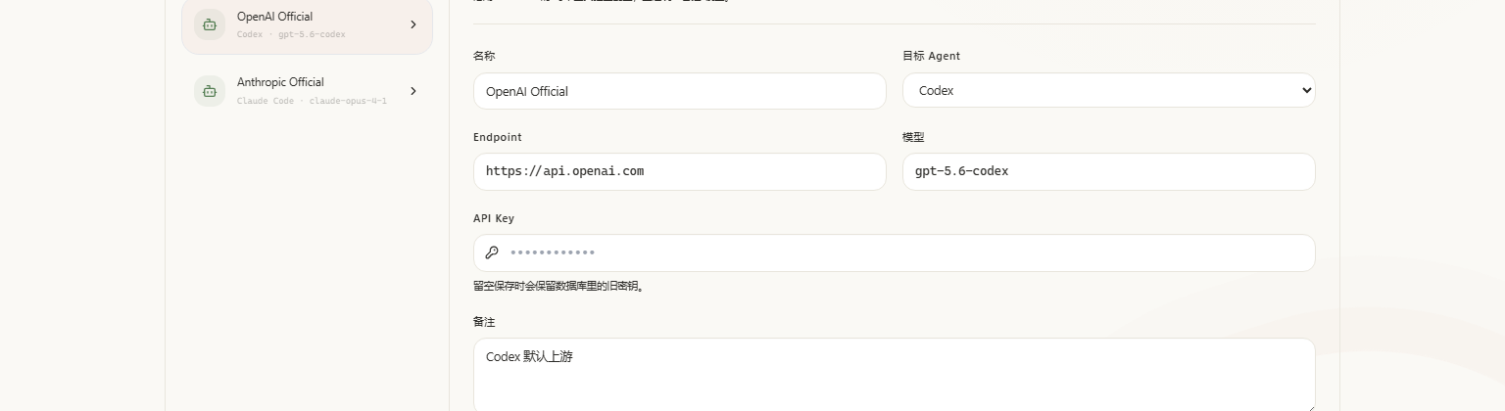
13 · PRODUCT SURFACE
界面从“功能面板”转向“安静但连续的工作流”
ael2 采用暖纸画布、克制珊瑚橙与高密度信息留白，让复杂治理功能保持可读。
NEW TASK
WORKBENCH
MEMORY
AGENT HUB
AEL 2.0 · PRODUCT SURFACE
14
Notes:
截图素材：runtime-v2-overview.png、runtime-v2-workbench.png、runtime-v2-memory.png、runtime-v2-agent-hub.png。
设计方法来源：项目内 skills/web-design-analyzer 与 design/mockups/dwell-inspired-v1；该 skill 负责提取 UI 设计系统并导出路演风格。

Slide 15
14 · VERIFICATION
验证结果可以很绿，边界也必须写在台面上
第一版汇报不回避“已实现”和“待验证”的区别。
ael2 当前验证
必须继续验证
Rust cargo check
PASS
后端编译
01
真实 git worktree 隔离
Rust tests
40 passed
7 lib + 33 integration
当前有 workspace lock，但未发现自动创建 / 回收 worktree 的实现。
Frontend typecheck
PASS
tsc 0 errors
02
Windows 真机并发场景
Vite production build
PASS
chunk warning only
PTY / ReplaceFileW / 锁残留需要多会话压力与崩溃恢复验证。
Schema validator
18 / 18
ALL CHECKS PASSED
Playwright smoke
1 / 1
暖纸工作台 + memory + exports
AEL 2.0 · VERIFICATION & LIMITS
15
Notes:
验证来源：当前 ael2 工作区实际运行 cargo check、cargo test --lib + 8 个 integration targets、tsc、vite build、contracts/validate_schema.py、Playwright。
风险来源：代码搜索 git worktree 实现为空；Agent Runtime 当前以 PTY + workspace_locks 为基础。

Slide 16
15 · ROADMAP
下一步不是再加一个面板，而是补齐可信执行的最后一公里
先把并行隔离与真机稳定性做实，再扩展生态连接。
P0
Parallel isolation
git worktree 创建 / 回收 / 冲突恢复 / 任务级隔离
P1
Native history
读取 Codex / Claude 原生历史，避免上下文断层
P1
Hybrid retrieval
关键词 + 向量召回，保留可解释的相关度阈值
P2
True integrations
外部 API / MCP 深度连接与更多 Agent 适配
产品方向：让“可信”成为 AI 编码工具的默认体验，而不是额外流程。
AEL 2.0 · ROADMAP
16
Notes:
路线图依据：README 的下一步、design/REWRITE-2.0.md、contracts/INTEGRATION-POINTS.md，以及本次分支审计发现的 worktree 并行缺口。

Slide 17
AEL
AI 干活
证据入库
经验复用
AEL 2.0 · 本地优先的 AI 编码治理层
黑匣子 · 海关 · 账本
可信 · 可控 · 可追责 · 可理解
第一版汇报
Notes:
收束页。建议现场最后强调：AEL 的价值不是替代 Agent，而是让多个 Agent 的执行结果能够被团队复用、审阅与交接。
GitHub: https://github.com/Obito1037/ael

